Slide 1
資料庫管理 Database Managent Ex.1-4 SQL指令練習
系級：物理四
學號：49814201
姓名：吳嘉峰
授課老師：楊維邦 教授
日期：2013/04/08

Slide 2
目錄
檢視表格
線上購物系統
Set Comparison
心得感想
課本P. 3-43, 3-54
其它範例操作
課本CH3其它練習
替代性
效能

Slide 3
檢視表格
線上購物系統

Slide 4
檢視線上購物系統用表格
1. Customer
3. Smart_Phone
4. Tabelt_Computer
2. Order_list
PRIMARY KEY(Order_Number)
PRIMARY KEY(Order_Number)
CREATE TABLE Customer
(
Name char((16),
Order_Number char(8)
PRIMARY KEY(Order_Number)
)
指令格式：
CREATE TABLE 表格名稱
(
欄位名稱1 資料型別(資料長度),
欄位名稱2 資料型別(資料長度)
PRIMARY KEY(欄位名稱)
)
設為PRIMARY KEY
表示該欄位不得為空值
且為唯一

Slide 5
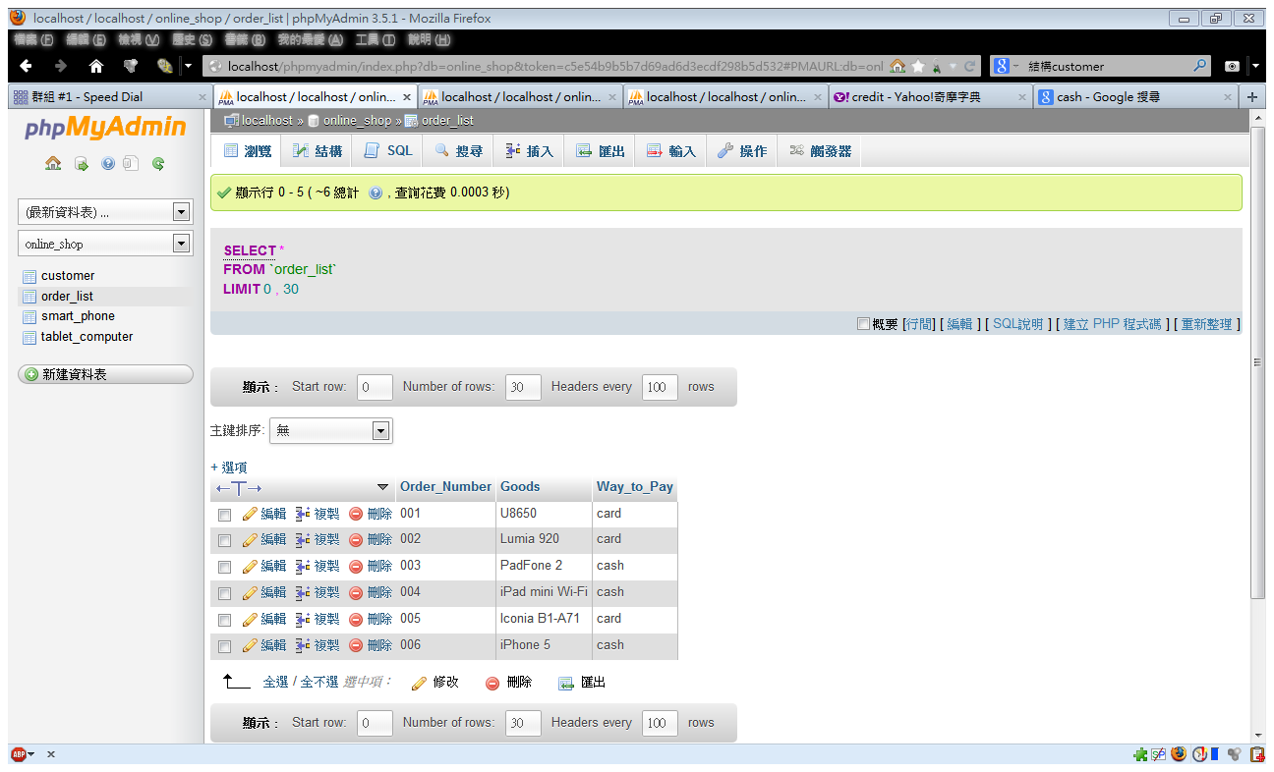
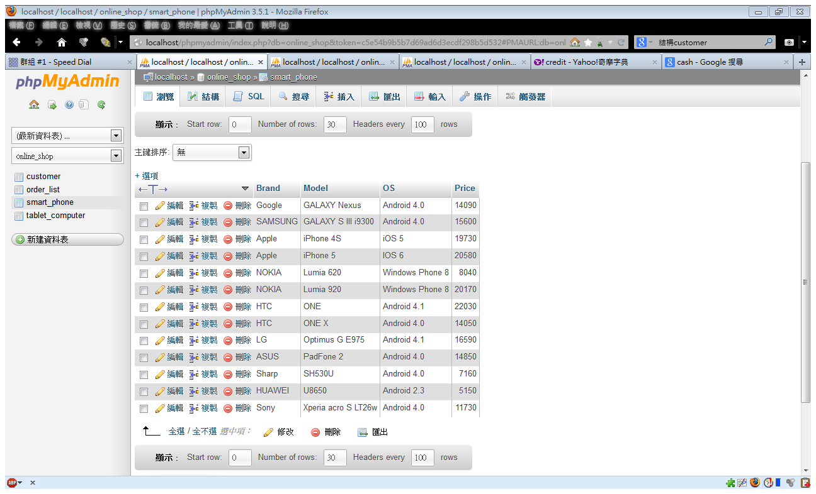
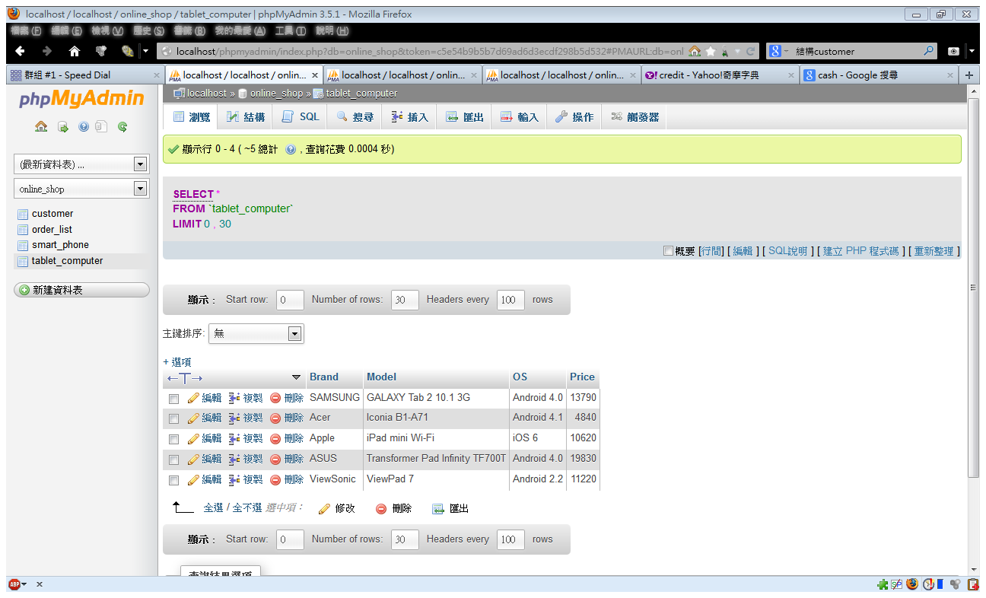
檢視表格及資料

Slide 6
Set Comparison
課本P. 3-43, 3-54

Slide 7
比較操作範例
Query：
排除網站中售價最高的手機
並顯示其他手機

Slide 8
三種方法
2. Subqueries with ANY or SOME
3. Subquery
Using RENAME
Using SOME
Using subquery ( 課本P. 3-54 )
1. Tuple Variables

Slide 9
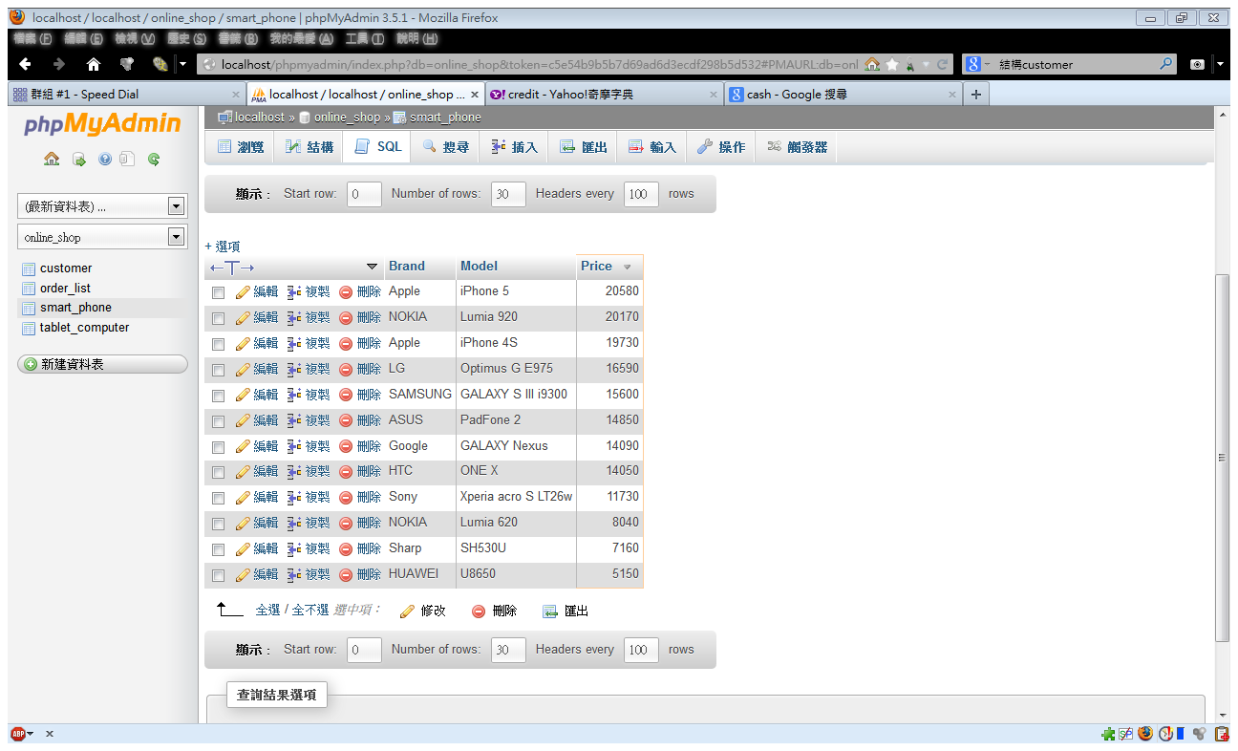
1. Using RENAME
價格22030的HTC One沒有被顯示！
指令語法：
SELECT `欄位名稱` FROM `資料表1`, `資料表1` as 表格變數名稱 WHERE 敘述式
# 由敘述式決定要顯示的東西，重點在於可以利用Tuple Varibles來比較相同表格內的欄位

Slide 10
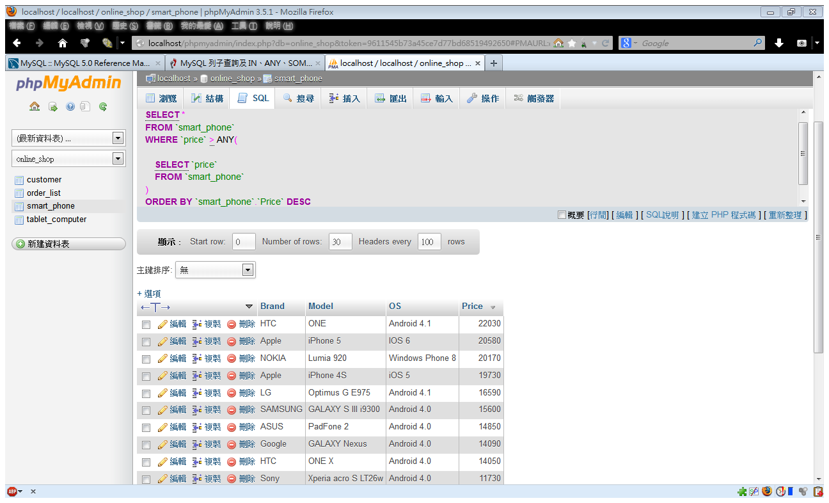
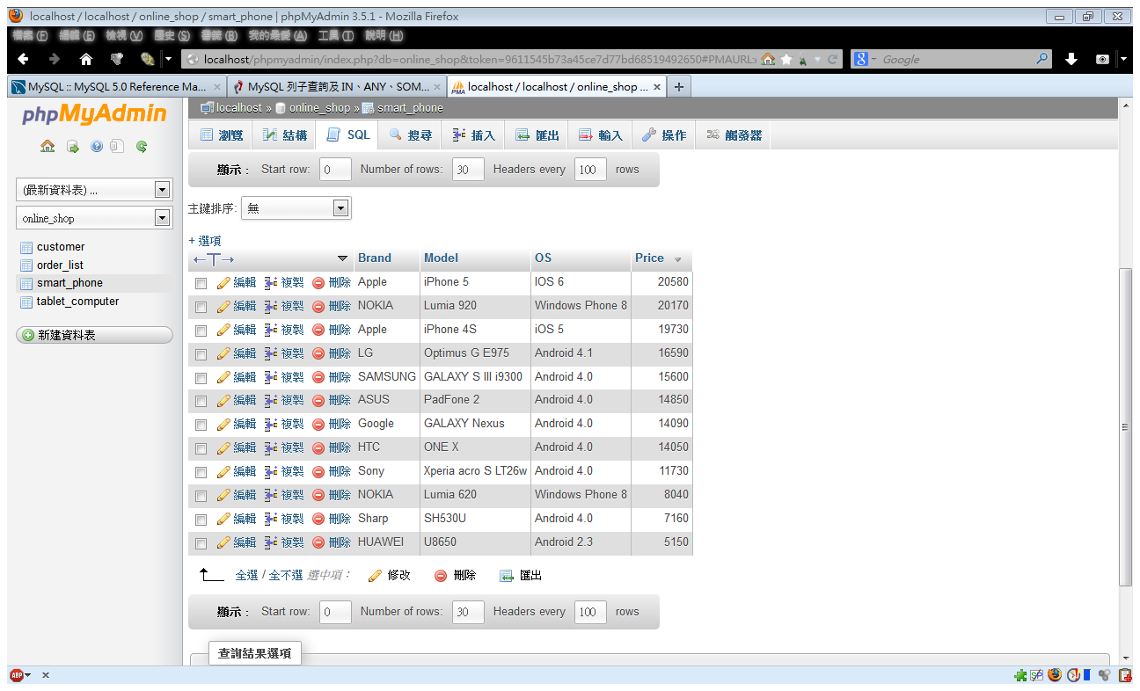
2. Using SOME
將上述語法中的SOME以ANY替代
指令語法：
SELECT `欄位` FROM `資料表1` WHERE `比較欄位1` < SOME
(SELECT `比較欄位2` FROM `資料表2` ) #子查詢
# SOME是ANY的別名，需與比較運算子(<, >, =)連用，若欄位1小於子查詢中欄位2的任意值，則return True。換句話說，欄位1中的值，只要比欄位2的其中一個小，就會被顯示出來。
與方法一得到相同的結果
與使用SOME得到相同的結果

Slide 11
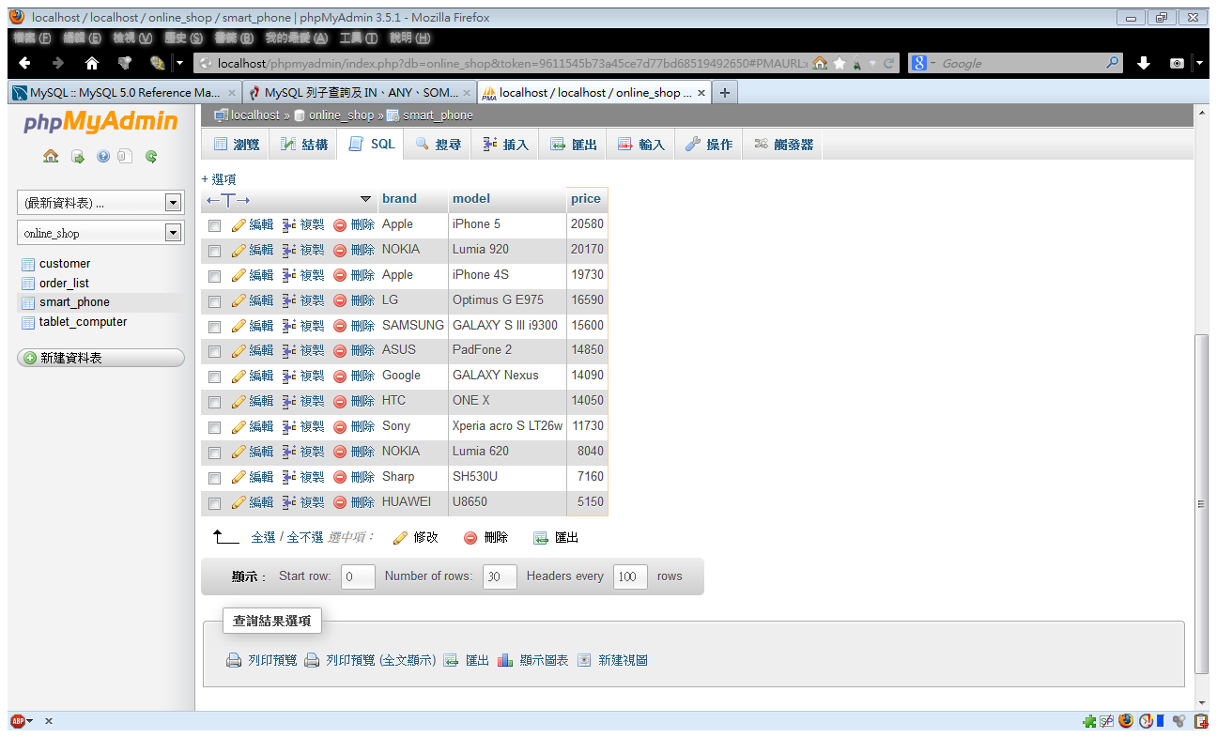
3. Using Subquery
子查詢
與方法一、二結果相同
命名為temp，也可輸入「AS temp」

Slide 12
其它範例操作
課本CH3其它練習

Slide 13
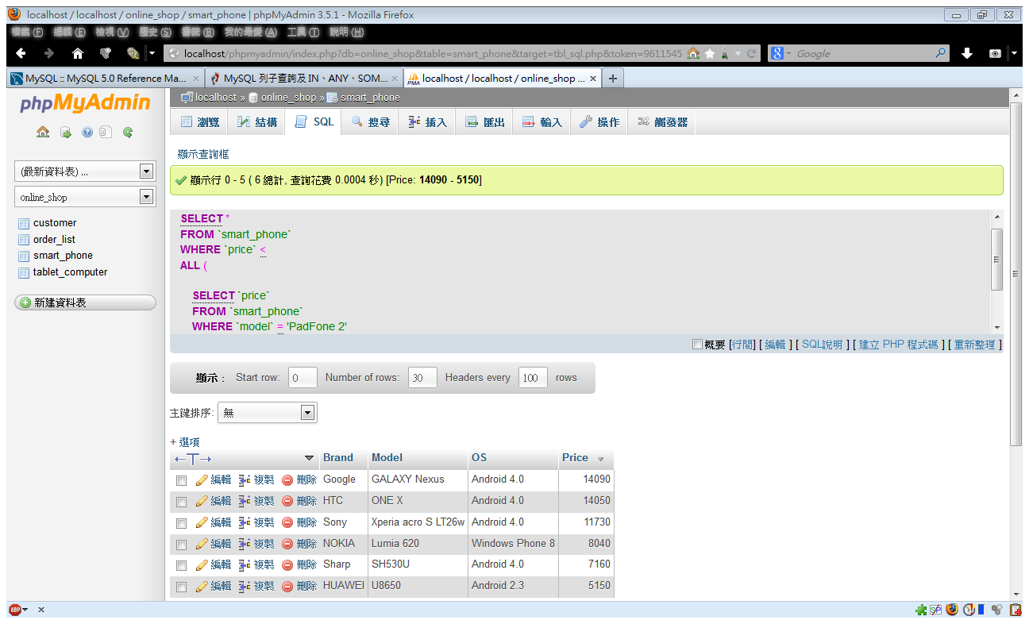
Subqueries with ALL (P. 3-46)
Query：
找出比ASUS PadFone 2
便宜的所有手機
篩選條件
指令語法：
SELECT `欄位` FROM `資料表1` WHERE `比較欄位1` < ALL
(SELECT `比較欄位2` FROM `資料表2` ) #子查詢
# ALL，需與比較運算子(<, >, =)連用，若欄位1小於子查詢中欄位2的所有值，則return True。換句話說，欄位1中的值，需要比欄位2的所有值小，才會被顯示出來。

Slide 14
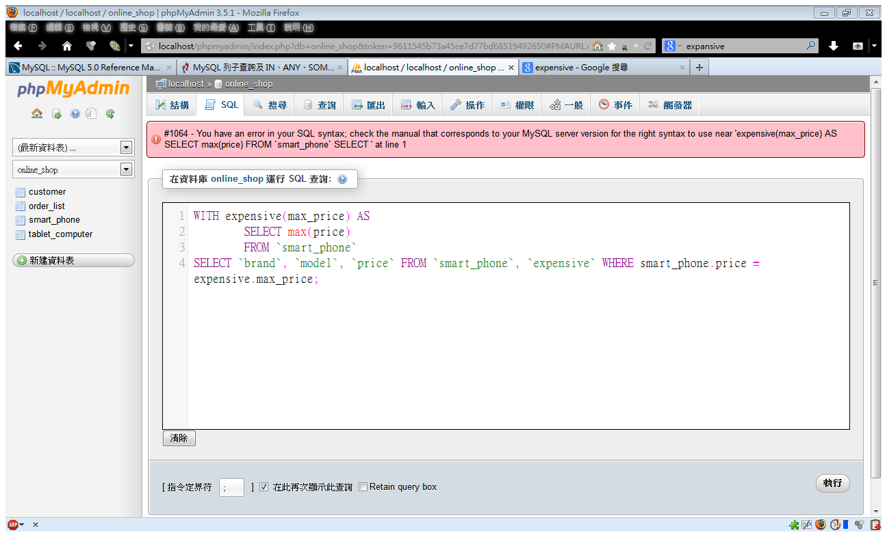
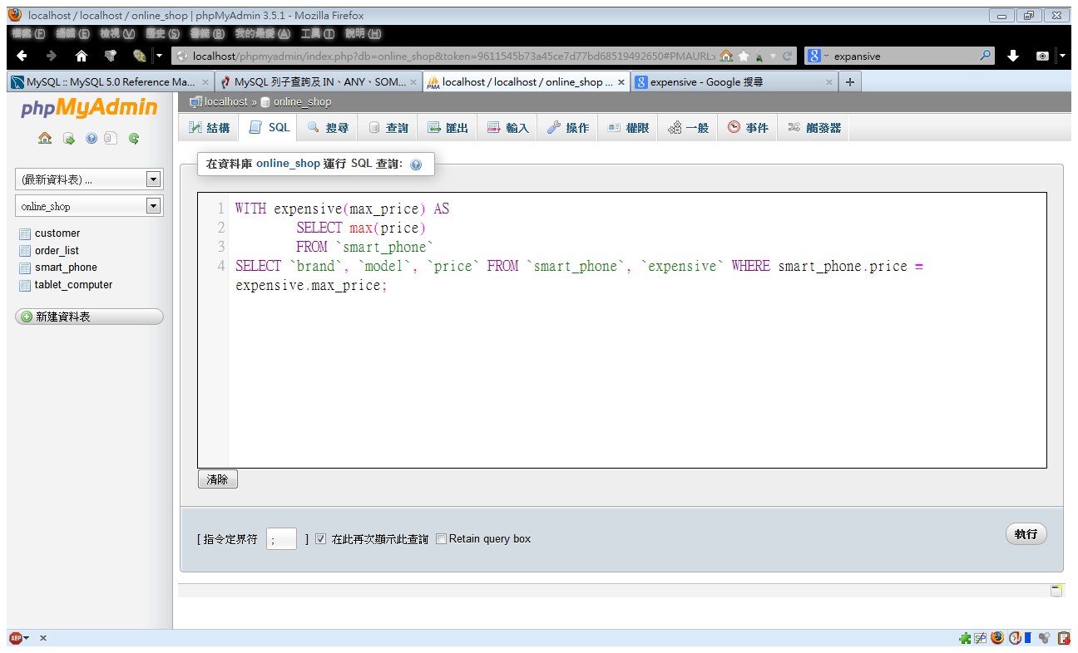
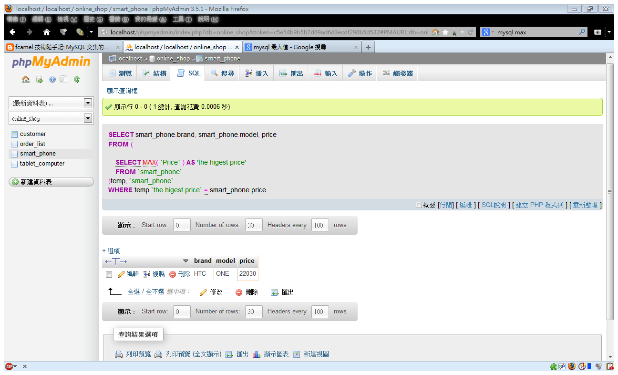
The WITH Clause (P. 3-55)
Query：
找出最貴的手機
建立一個暫存的view，locally
替代方案1
expensive
smart_phone
max_price
data
×
brand | model | price
data | data | data
MySQL不支援WITH
替代方案：子查詢
SQL語法：
WITH 暫存表格(暫存欄位) AS #建立一個暫存的view
SELECT `欄位名稱1` FROM `表格1`
SELECT `欄位名稱` FROM `表格2`, 暫存表格 WHERE 敘述式
最高價手機：HTC ONE
價格：22030

Slide 15
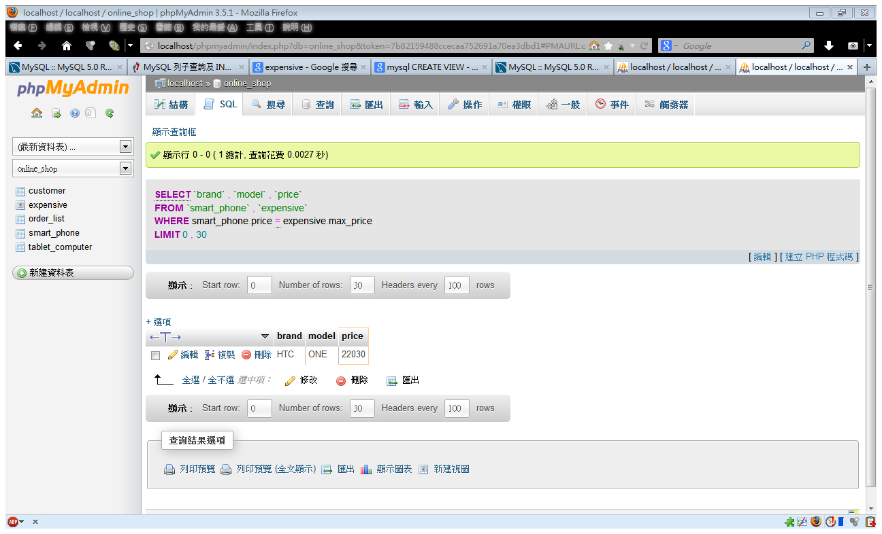
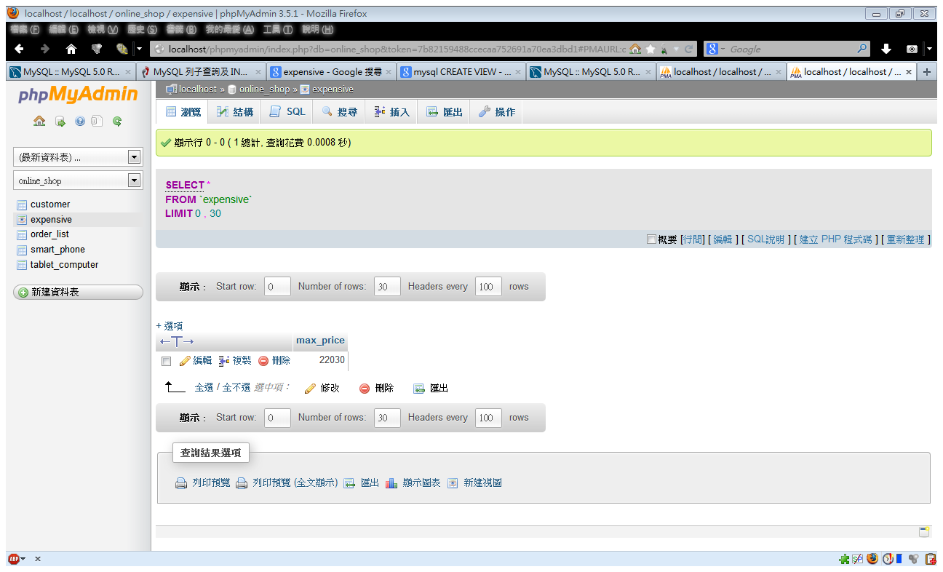
CREATE Views (P. 3-57)
Query：
找出最貴的手機
(替代方案2)
expensive
smart_phone
max_price
data
×
brand | model | price
data | data | data
與替代方案1結果相同
指令語法：
CREATE VIEW 暫存表格 AS #建立一個暫存的view定義
SELECT `欄位名稱1` FROM `表格1`
SELECT `欄位名稱` FROM `表格2`, 暫存表格 WHERE 敘述式

Slide 16
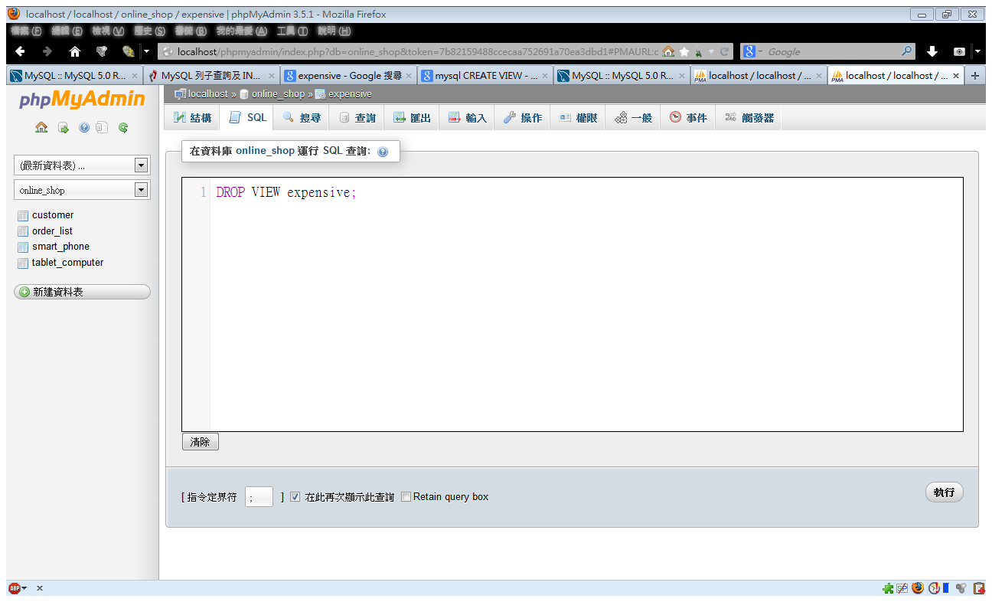
DROP Views
刪除剛剛建立的VIEW定義

Slide 17
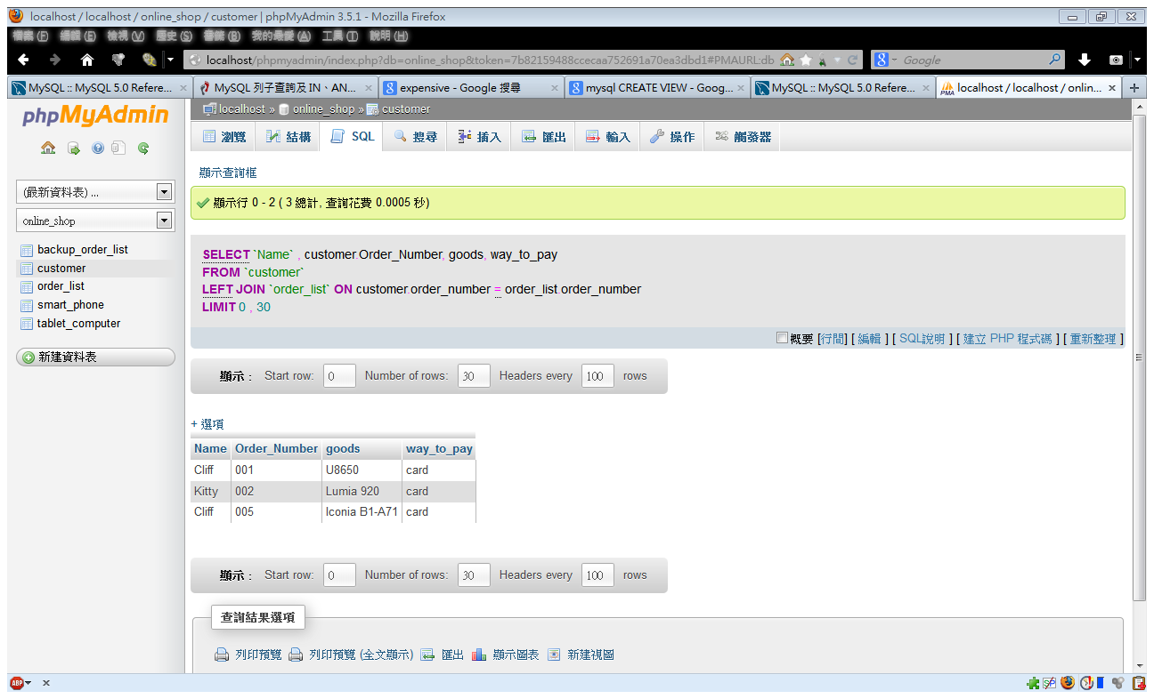
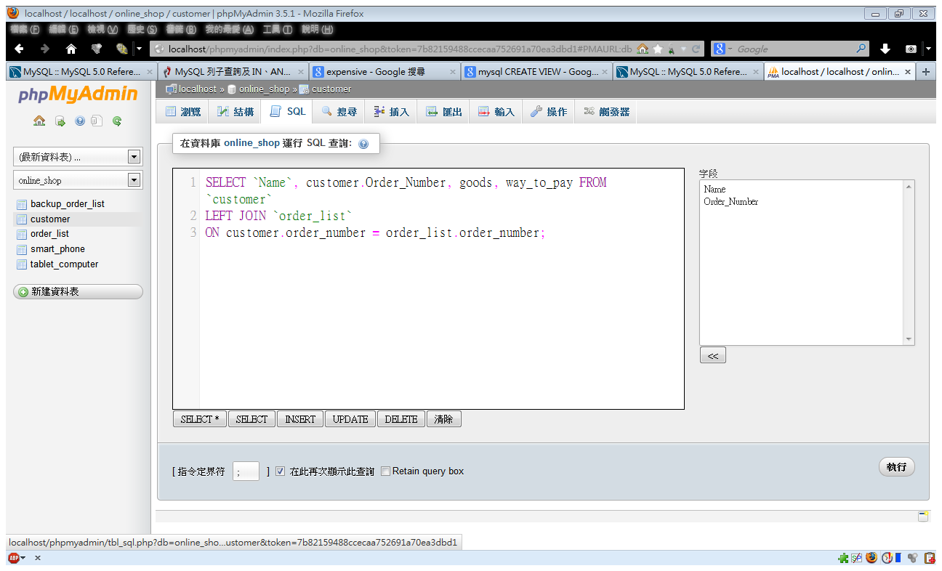
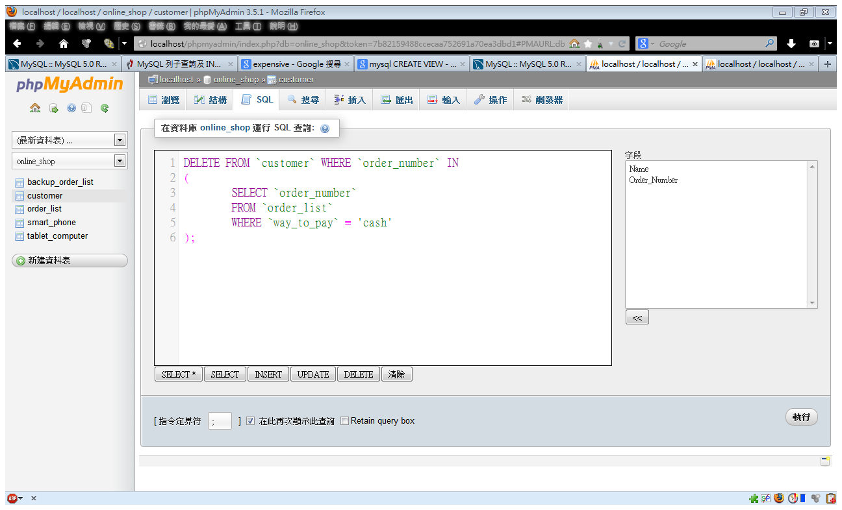
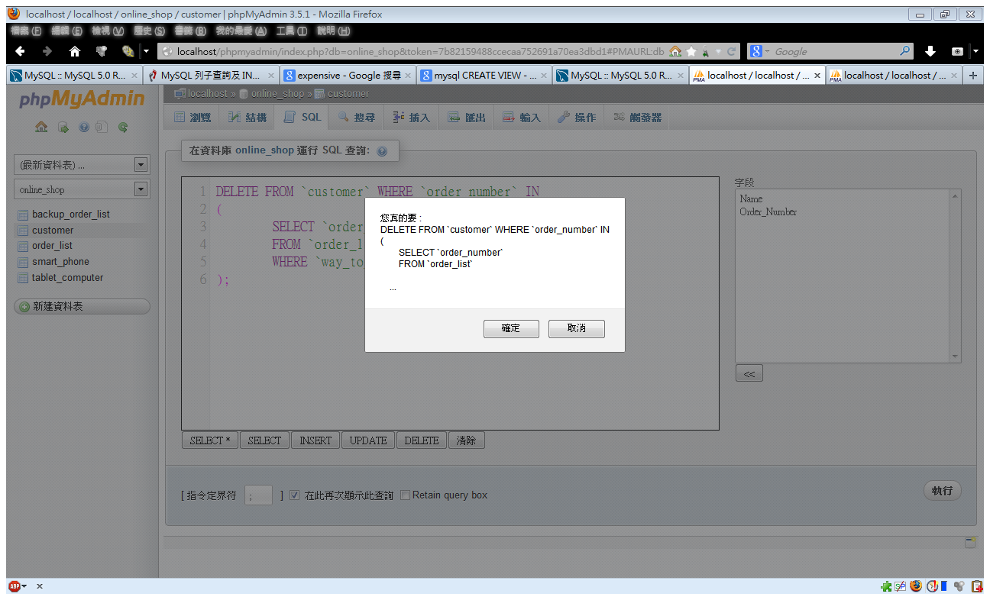
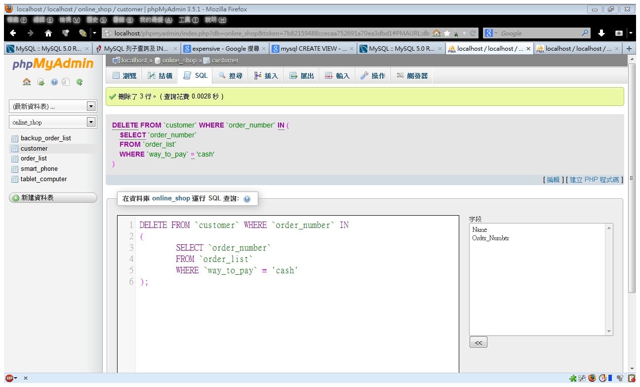
Subqueries with IN (P. 3-63)
Query：
刪除客戶資料中
已用現金付款的資料
顯示目前的客戶資料和訂單
指令語法：
DELETE FROM `資料表1`
WHERE `欄位1` IN (子查詢)
＃子查詢中出現的項目將會從資料表1中被刪除
剩下刷卡付款的資料

Slide 18
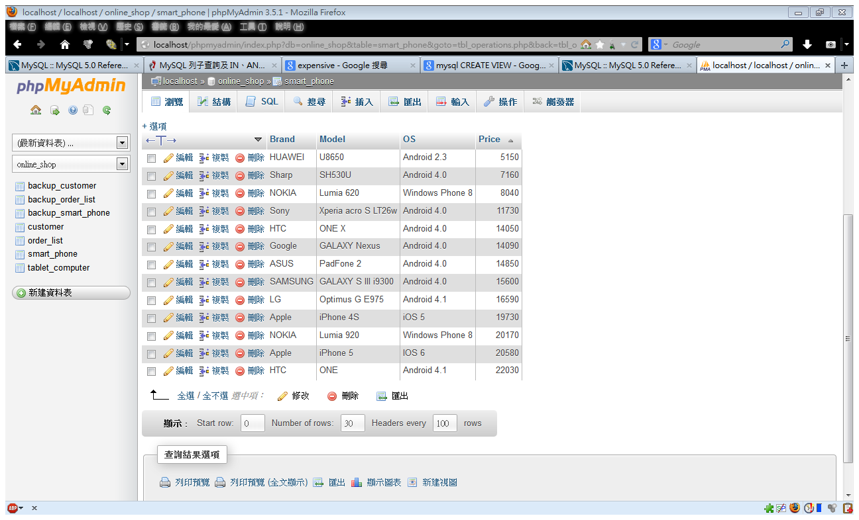
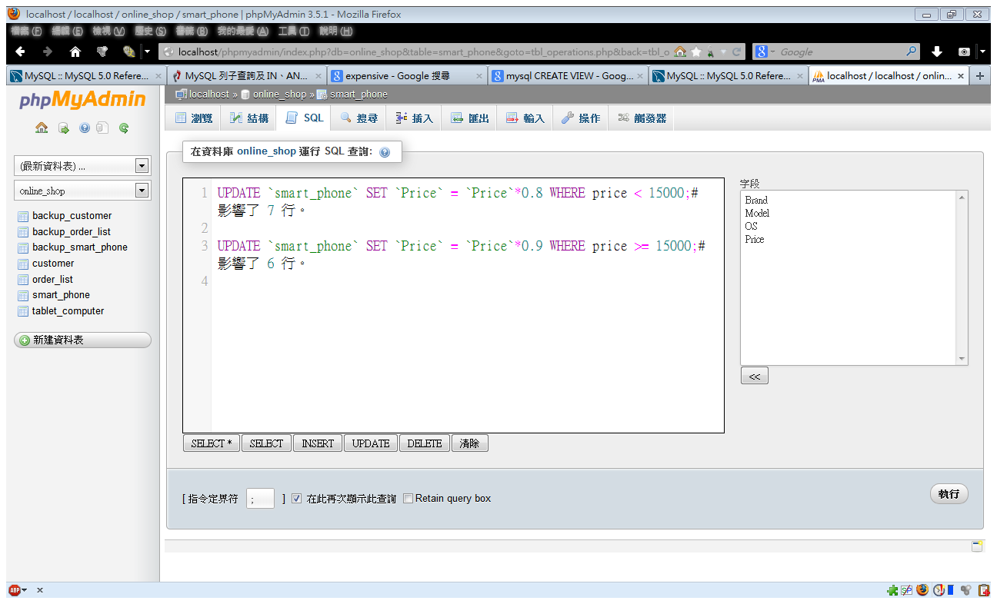
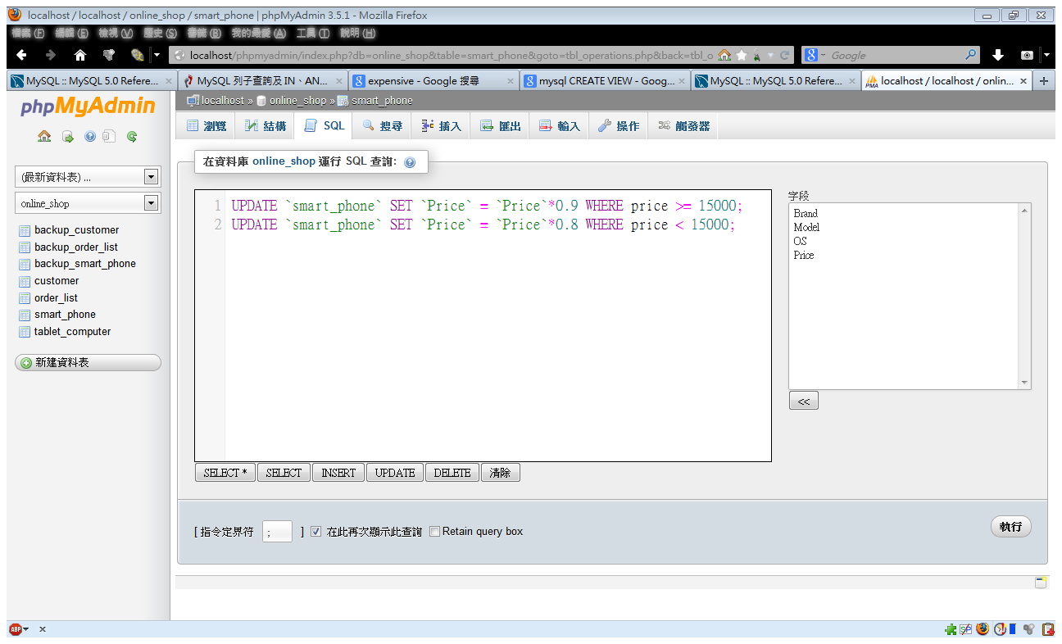
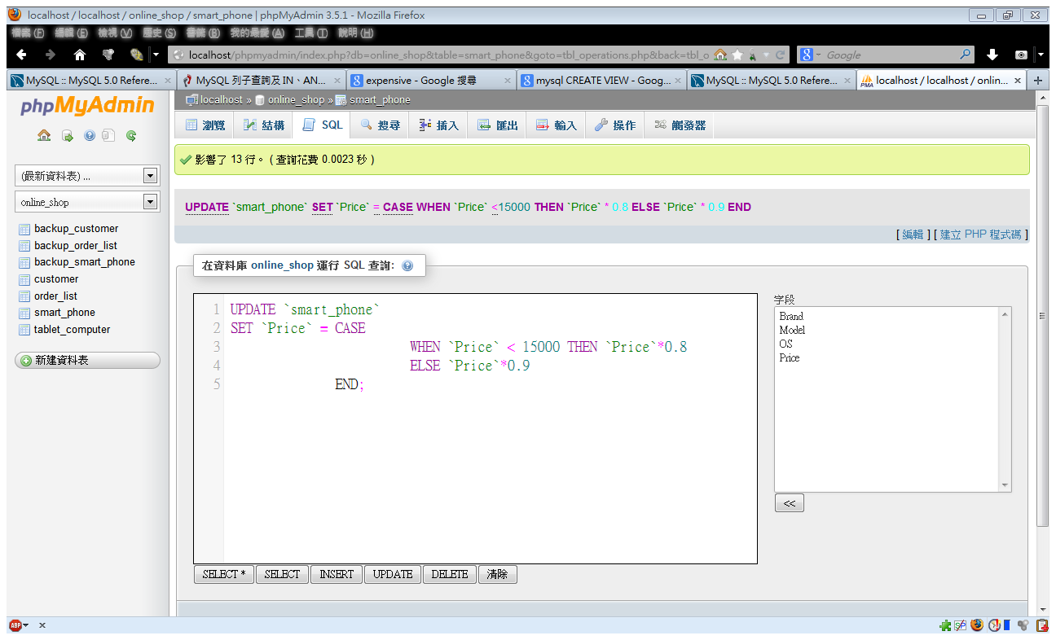
Case Statement for Updates (P. 3-69)
指令語法：
UPDATE `表格1`
SET `欄位名稱` = CASE
WHEN 條件1 THEN 操作
ELSE 條件2
END
15600×0.9×0.8＝11232
順序錯誤，商品打折兩次！
Query：
調整手機售價，
若單價高於15000(含)，
打9折，其餘打8折
錯誤示範！
操作順序影響結果
原價
原價
調整後價格
調整後價格
原價
錯誤價格

Slide 19
心得感想

Slide 20
心得感想
經過這麼多次的練習，我們可以發現，相同的功能有很多方法可以完成，即使有些指令在MySQL中不支援，我們依舊可以用其它的指令來替代組合，達到目的。
在較小的系統中，我們或許不會發現不同方法間的差異，但是當系統越來越龐大後，我們就必須注意這些方法的效能差異了。一但資料量增加，我們就必須去找出效能最佳的方法才行。

Slide 21
The End.
Thank you!

